Slide 1






Les perspectives des étudiants et des professeurs sur l’excellence dans l’utilisation des TIC et du cyberapprentissage au collégial
Laura King et Alex Lussier
en collaboration avec Catherine Fichten, Mary Jorgensen, Alice Havel, Rhonda Amsel, Tiiu Poldma, Jillian Budd, Maegan Harvison,
Evelyne Marcil
Rencontre de suivi 3
Actions concertées, Persévérance et réussite scolaires
24 octobre 2017, Québec, Québec

Slide 2
Équipe
Rhonda Amsel : Université McGill
Tiiu Poldma : Université de Montréal
Jennison Asuncion : Réseau de recherche Adaptech
Marie-Jeanne Carrière : APOP
Robert Cassidy : Université Concordia
Elizabeth Charles : SALTISE
Alexandre Chauvin : Réseau de recherche Adaptech
Tali Heiman : Open University of Israel
Maureen Hewlett : Mount Royal College
Shirley Jorgensen : Collège Dawson
Isabelle Laplante : Centre de documentation collégiale
Catherine Loiselle : CRISPESH
Hélène Martineau : APOP

Slide 3
Équipe
Ryan Moon : Cégep @ Distance
Mai Nhu Nguyen : Réseau de recherche Adaptech
Séverine Parent : Profweb
Nicole Perreault : REPTIC
Odette Raymond : Réseau de recherche Adaptech
Louise Ross : Cégep André-Laurendeau
Laura Schaffer: Réseau de recherche Adaptech
Rafael Scapin : Collège Dawson
James Sparks : Collège Champlain
Susie Wileman : Collège Dawson
Cristina Vitouchanskaia: Réseau de recherche Adaptech
Christine Vo : Collège Dawson

Slide 4

Ordre du jour
Objectifs du projet
Résultats, retombées et applicabilités
Pistes de solutions
Pistes de recherche

Slide 5
Objectifs

Slide 6
Les grandes lignes
Au cœur de notre recherche :
  Les enseignants exemplaires et les étudiants dans leur utilisation des technologies
Comparaison entre leurs différentes perspectives sur l’utilisation des TIC en enseignement

Slide 7
Méthodologie
  Sondage effectué auprès de 311 cégépiens
  Entrevue avec 114 enseignants mis en nomination par les cégépiens
  Les participants proviennent d’un cégep francophone ou d’un cégep anglophone
    Situés à Montréal
Notes:
À quels besoins souhaitions-nous répondre?
Comment notre recherche respecte l’appel de candidature?

Slide 8
Résultats, retombées et applicabilités

Slide 9
Phase 1: Sondage des étudiants
Charactéristiques socio-démographiques
  Sexe
    Femme : n = 183 (59%)
    Homme : n = 126 (40%)
  Âge moyen = 20,5 ans
  Programme d’études
    Pré-universitaire : n = 210 (68%)
    Technique / professionnel : n = 94 (31%)

Slide 10
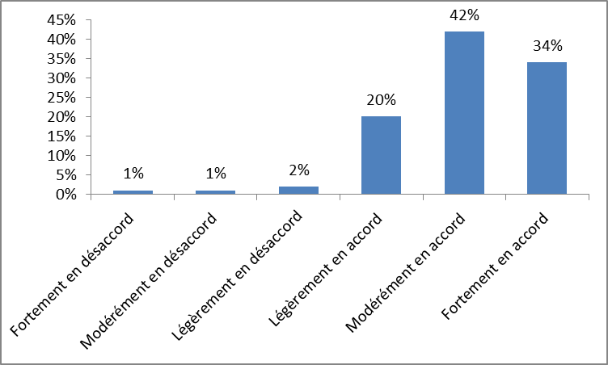
Phase 1: J’aime les cours où les professeurs utilisent des TIC

Slide 11
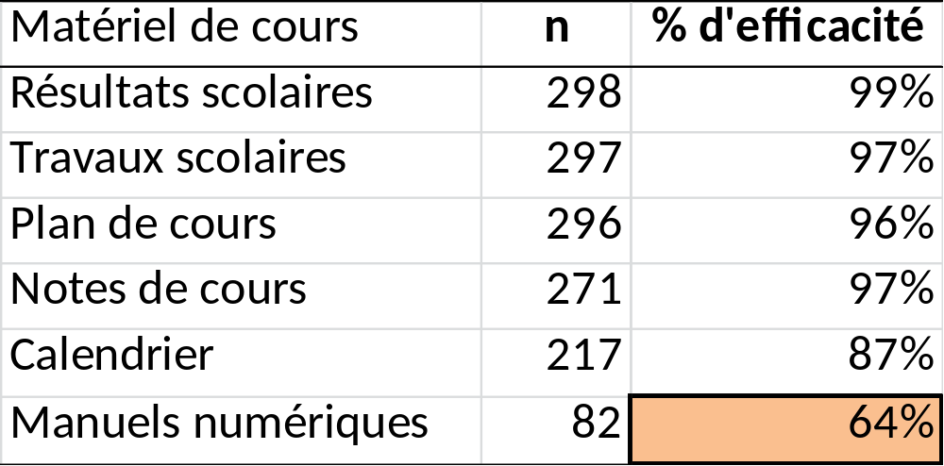
Phase 1: Matériel de cours rendu disponible en ligne par mes professeurs
Notes:
Should we add stats about the use of social media or other tech that doesn’t work well?

Slide 12
Phase 2 : entrevues avec les professeurs
Charactéristiques socio-démographiques
Sexe
  Hommes: n = 46 (40%)
  Femmes: n = 68 (60%)
2 Cégeps
  Cégep anglophone : n = 62 (54%)
  Cégep francophone : n = 52 (46%)

Slide 13

Phase 2: Questions d’entrevue
  Défis liés à l’utilisation des TIC
  Facilitateurs liés à l’utilisation des TIC
  Changements dans l’utilisation des TIC pour les diverses populations étudiantes
  Liste de souhaits
Notes:
De la liste de technologies? Mettre tableaux avec données à la place?

Slide 14
Phase 3 : la comparaison des perspectives
Similitudes
  Utilisation de la plateforme de gestion de cours
    Mise en ligne du plan de cours
    Résultats scolaires
Différences
  Mise en ligne
    Notes de cours
    Saisie d’absence
    Quiz / test à effectuer en ligne
Notes:
Plan de cours: 100% (use), 96% (work well)
Résultats scolaires: 96% (use), 99% (work well)
Travaux: 94% (use), 97% (work well)
Différences = en raison de la faible utilisation de la tech par les profs. Cette tech qui est peu utilisée fonctionne très bien pour les étudiants.
Notes de cours: 82% (use), 97% (work well)
Saisie d’absence: 59% (use), 90% (work well)
Tests /quiz: 39% (use), 89% (work well)
Faire transition vers l’utilisation de leur propre tech en classe.

Slide 15
Phase 3: Comparaison des points de vue des étudiants et des professeurs
Notes:
Similaire entre étudiants et profs exemplaires MAIS grosses différences lorsqu’on étend la population à tous les profs (voir diapo suivante)

Slide 16
Points de vue des étudiants : Utilisation des technologies personnelles en classe
Notes:
Résultats concernant l’utilisation de leur propre tech = important pour les politiques pcq certains département, voire des cégeps entiers, ont des règles très strictes concernant l’utilisation de la tech personnelle en classe. Do we want to talk about Smart Boards and whether or not our research validated the project (the one putting them in schools)?

Slide 17
Limites de l’étude
Les résultats ne sont pas généralisables
  Seulement deux cégeps
  À Montréal
  Critères définis pour l’échantillon
Échantillon non aléatoire (échantillon déterminé par quotas)
Certaines données difficiles à coder

Slide 18
Contribution à l’avancement des connaissances
Une recherche pour apprendre des pratiques exemplaires
Grande importance accordée à la perspective étudiante
Comparaison des perspectives des enseignants et des étudiants sur l’utilisation de la technologie personnelles en classe
Notes:
Grande importance de la perspective étudiante: dire qu’ils nous ont dit que ce qui est important c’est que les profs utilisent de la tech avec laquelle ils sont confortables, pas nécessaire que ce soit quelque chose de très complexe. Un bon PowerPoint vaut mieux que l’utilisation inefficace d’un logiciel plus complexe.

Slide 19
Pistes de solutions

Slide 20

La formation
Vers une utilisation plus efficace de la technologie
  Offrir plus de formations
  Faire de courtes capsules vidéo et les mettre en ligne
  Faire connaître toutes les ressources disponibles
Notes:
Formations : pour SmartBoard, pour PPT et pour être mis au courant de toute la tech qui est disponible dans l’institution d’enseignement, faire des vidéos de formation pour que les enseignants puissent y accéder n’importe quand *même quand ils sont en train de préparer leurs cours au milieu de l’été ou à minuit)
Simplifier ce qui est utilisé = une seule plateforme, une seule façon de contacter et d’être contacté par le prof, PowerPoint clairs, concis et mis en ligne, présentation de vidéos simples et courtes
Aider les étudiants: leur indiquer comment maximiser les PPT (comment les utiliser pour étudier, etc.) et clairement indiquer comment vous en tant que prof vous allez utiliser la tech dès le début de la session (ex: je me donne 24h pour répondre à vos messages, j’offrirai des heures de bureau virtuelles, je vais mettre en ligne les PPT après tous les vours, etc.)

Slide 21
L’utlisation des technologies
Utiliser des technologies simples
Utiliser des technologies qui ont un objectif pédagogique
Ne pas prendre pour acquis que les étudiants savent comment utiliser les technologies
Notes:
Formations : pour SmartBoard, pour PPT et pour être mis au courant de toute la tech qui est disponible dans l’institution d’enseignement, faire des vidéos de formation pour que les enseignants puissent y accéder n’importe quand *même quand ils sont en train de préparer leurs cours au milieu de l’été ou à minuit)
Simplifier ce qui est utilisé = une seule plateforme, une seule façon de contacter et d’être contacté par le prof, PowerPoint clairs, concis et mis en ligne, présentation de vidéos simples et courtes
Aider les étudiants: leur indiquer comment maximiser les PPT (comment les utiliser pour étudier, etc.) et clairement indiquer comment vous en tant que prof vous allez utiliser la tech dès le début de la session (ex: je me donne 24h pour répondre à vos messages, j’offrirai des heures de bureau virtuelles, je vais mettre en ligne les PPT après tous les vours, etc.)

Slide 22

Les politiques et la mise en oeuvre
  Une politique à l’échelle du cégep concernant l’utilisation de la technologie personnelle en classe
Notes:
Directives pour les étudiants (make clear for use of personal technology)
Directives pour aider les enseignants à gérer leur classe dans cette nouvelle réalité

Slide 23
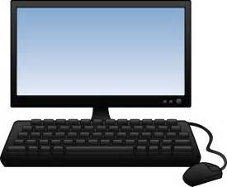
Les priorités
Améliorer la technologie dans le cégep
  Projecteurs
  Ordinateurs
  Internet sans-fil
Assurer l’accès à certains logiciels
  Spécifiques à certains programmes
  Logiciels communs (LanSchool, Office 365, Moodle)
Notes:
Moodle pour les quiz (pas tous les profs qui sont au courant)
Renouvellement de licenses (pour les spécifiques)

Slide 24
Pistes de recherche

Slide 25
Recherches futures
Existe-il un lien entre les stratégies pédagogiques d’un enseignant et son utilisation des technologies?
Pourquoi certaines technologies étaient-elles plus populaires auprès des étudiants et des enseignants?
Si les enseignants et les étudiants s’entendent sur l’utilisation des technologies,
  les étudiants seront-ils plus impliqués dans le cours?
  les étudiants obtiendront-ils de meilleurs notes?

Slide 26
Remerciements
Merci aux deux organismes qui ont financé ce projet
  Fonds de recherche du Québec – Société et culture (FRQSC)
  Ministère de l'Éducation et de l'Enseignement supérieur (MEES)
Merci aux deux cégeps participants
  Collège Dawson
  Cégep André-Laurendeau

Slide 27
Questions?

Slide 28
Pour plus d’information
Réseau de recherche Adaptech
www.adaptech.org
Laura King
laura.king@claurendeau.qc.ca
Catherine Fichten
catherine.fichten@mcgill.ca

